Slide 1
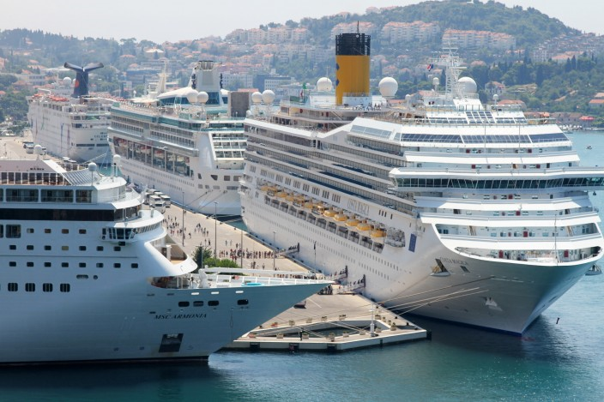
NAPLATA TURISTIČKE PRISTOJBE
ZA BRODOVE NA KRUŽNIM PUTOVANJIMA

Slide 2
ZAKONODAVNA PODLOGA
Naplata se temelji na Zakonu o turističkoj pristojbi, NN 52/19, 32/20, 42/20
Člankom 11. Zakona o turističkoj pristojbi propisano je da brod na kružnom putovanju u međunarodnom pomorskom prometu i međunarodnom prometu na unutarnjim vodama kada se nalazi na vezu u luci ili sidrištu luke može plaćati turističku pristojbu, s tim da općinsko ili gradsko vijeće donosi odluku hoće li se naplaćivati predmetna turistička pristojba i u kojem iznosu
Odluku iz stavka 3. ovog članka donosi općinsko ili gradsko vijeće do 31. siječnja tekuće godine za sljedeću godinu

Slide 3
OBVEZNICI TURISTIČKE PRISTOJBE
člankom 4. Zakona o turističkoj pristojbi propisano je tko su sve obveznici plaćanja turističke pristojbe, te je u istom članku Zakona, stavak 1. točka 3. navedeno kako turističku pristojbu između ostalih plaćaju i brodovi na kružnom putovanju u međunarodnom pomorskom prometu i međunarodnom prometu na unutarnjim vodama kada se brod nalazi na vezu u luci ili sidrištu luke

Slide 4
VISINA IZNOSA TURISTIČKE PRISTOJBE
člankom 5. Pravilnika o najnižem i najvišem iznosu turističke pristojbe („Narodne novine“ broj: 71/2019 ) propisani su najviši iznosi turističke pristojbe koju plaćaju brodovi na kružnom putovanju u međunarodnom pomorskom prometu i međunarodnom prometu na unutarnjim vodama kada se brod nalazi na vezu u luci ili sidrištu luke koji mogu donijeti općinska ili gradska vijeća

Slide 5
TURISTIČKA PRISTOJBA ZA 2021.
Gradsko vijeća Grada Dubrovnika 23.rujna 2019 na temelju navedenog Zakona i Pravilnika,na 24. sjednici donijelo je Odluku o visini turističke pristojbe za brodove na kružnom putovanju u međunarodnom pomorskom prometu kada se brod nalazi na vezu u luci ili sidrištu luke
KAPACITET PUTNIKA PO BRODU | IZNOS TURISTIČKE PRISTOJBE PO BRODU (KN)
50 - 200 | 2.000,00
201- 500 | 5.000,00
501 -1000 | 10.000,00
1001 - 2000 | 20.000,00
2001 - 3000 | 30.000,00
3001 – i više | 40.000,00

Slide 6
člankom 11. stavka 2. Zakona propisano je kako je predmetna turistčka pristojba prihod proračuna općina i gradova i jedinica područne (regionalne) samouprave

Slide 7
člankom 21. stavak 3. istog Zakona propisano je kako se sredstva turističke pristojbe iz članka 11. stavka 1. Zakona raspoređuju 85% općini ili gradu i 15% županiji, a koriste se za poboljšanje javne turističke infrastrukture i za projekte i programe održivog razvoja

Slide 8
Člankom 13. PRAVILNIKA O VISINI, NAČINU PLAĆANJA I RASPODJELI TURISTIČKE PRISTOJBE ZA ČARTERSKA PLOVILA, BRODOVE ZA VIŠEDNEVNA KRUŽNA PUTOVANJA I OSOBE KOJE BORAVE NA PLOVILU (NAUTIČARI) TE NAČIN PLAĆANJA TURISTIČKE PRISTOJBE ZA BRODOVE NA KRUŽNOM PUTOVANJU U MEĐUNARODNOM POMORSKOM PROMETU I MEĐUNARODNOM PROMETU NA UNUTARNJIM VODAMA (NN 73/20) propisano je
(1) Turistička pristojba koju plaćaju brodovi na kružnom putovanju u međunarodnom pomorskom prometu i međunarodnom prometu na unutarnjim vodama uplaćuje se na račun utvrđen propisima o prihodima za financiranje drugih javnih potreba.
(2) Pomorski, odnosno brodarski agenti mogu zastupati, posredovati ili pomagati vezano za poslove obračuna, naplate i uplate turističke pristojbe za brodove na kružnom putovanju u međunarodnom pomorskom prometu i međunarodnom prometu na unutarnjim vodama.
(3) Pomorski, odnosno brodarski agenti dostavljaju popis potpisanih ugovora s brodarskim kompanijama za koje vrše usluge pomorske agenture i popis brodova sa naznačenim kapacitetom svakog broda, nadležnom upravnom odjelu općine ili grada najkasnije do 15. siječnja za tekuću godinu.
(4) Pomorski, odnosno brodarski agenti dužni su obavijestiti nadležni upravni odjel o svim naknadnim promjenama vezanima za popis iz stavka 3. ovoga članka u roku od 15 dana od nastale promjene.
(5) Pomorski, odnosno brodarski agenti prosljeđuju izvještaj o brodovima na kružnim putovanjima koji dostavljaju Lučkoj upravi, kao i dokaz uplate turističke pristojbe za brodove na kružnim putovanjima koji tiču luke, nadležnom upravnom odjelu općine ili grada najkasnije do 15-og u mjesecu za prethodni mjesec.
(6) Nadležni upravni odjel općine ili grada obavlja poslove u svezi s nadzorom nad obračunom, naplatom i uplatom turističke pristojbe za brodove na kružnom putovanju u međunarodnom pomorskom prometu i međunarodnom prometu na unutarnjim vodama.

Slide 9
TURISTIČKA PRISTOJBA ZA 2021.
Uplate se moraju provoditi s modelom za uplatu HR05 kojem je prvi obvezni podatak četveroznamenkasta statistička oznaka grada s kontrolnim brojem, a drugi je podatak OIB
IBAN: HR1110010051700049005
POZIV NA BROJ I MODEL: HR05 0981-XXXXXXXXXXX
ŠIFRA PRIHODA
ŠIFRA GRADA DUBROVNIKA
VAŠ OIB

Slide 10
Hvala na pažnji!
Hrvatski sabor
Odluka o proglašenju zakona o turističkoj pristojbi
MINISTARSTVO TURIZMA
Pravilnik o visini, načinu plaćanja i raspodjeli turističke pristojbe za čarterska plovila, brodove za višednevna kružna putovanja
i osobe koje borave na plovilu (nautičari) te način plaćanja turističke pristojbe za brodove na kružnom putovanju
u međunarodnom pomorskom prometu i međunarodnom prometu na unutarnjim vodama
GRAD DUBROVNIK
Odluka o visini turstičke pristojbe za kruzere

